Slide 1

Algoritmo de Tausworthe
Robbyn Reyes

Slide 2

Algoritmo de Tausworthe
Se generan o especifican los primeros bits (0, 1), según el valor determinado para "q".
Especificar la cantidad de bits a generar.
Considerar la suma de bits mod 2 según la operación XOR.

Slide 3
Algoritmo Tausworthe
Se agrupan la cantidad de bits según el total de l consecutivos.
Se obtienen los valores decimales de la cantidad agrupada de bits.
Estos valores decimales se dividen para el valor exponencial de 2^l.
Valores para ejemplificación:
r = 3, q = 5, l = 4
b1 = b2 = b3 = b4 = b5 = 1

Slide 4
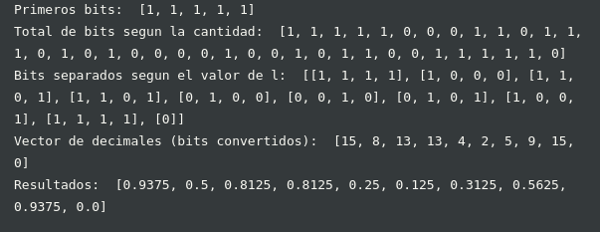
Ejemplo

